Slide 1
Husk arbejdsmiljøet, når I tager teknologi i brug

Slide 2
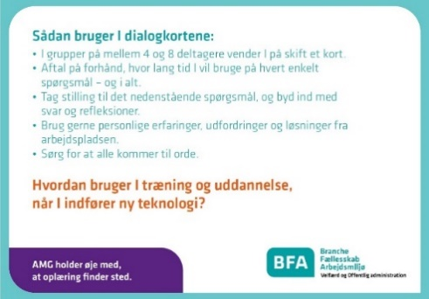
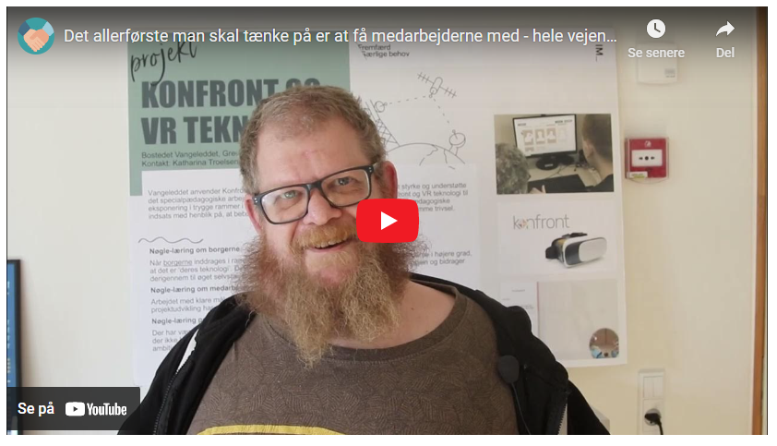
Værktøjets redskaber
Hæfte:
med de seks faser for den aktive AMG deltagelse
ved implementering af teknologier og hjælpemidler.
Podcast
Husk arbejdsmiljøet, når I tager teknologi i brug
otte afsnit om værktøjets temaer.
Film:
Korte teaser film til samme otte temaer
Dialogkort:
Hvordan arbejder I med indførelse af teknologi
hos jer?
.

Slide 3
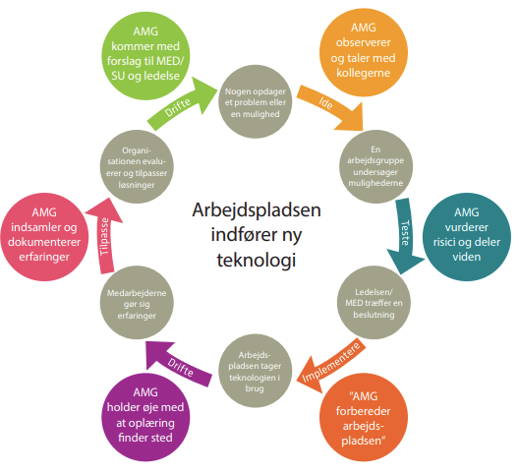
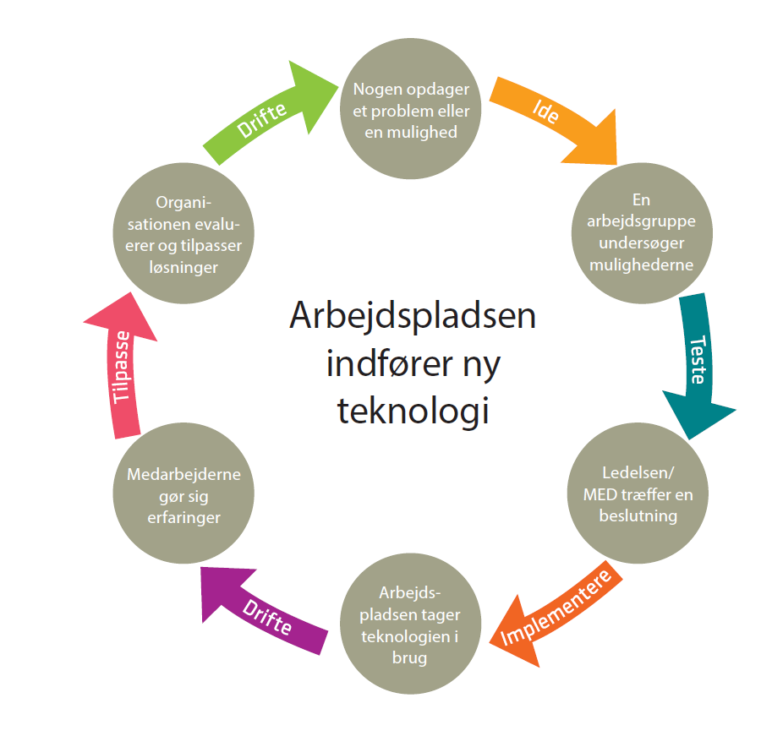
Værktøjet - en guide til den aktive arbejdsmiljøgruppe
.

Slide 4
Oplæg om værktøjet

Slide 5
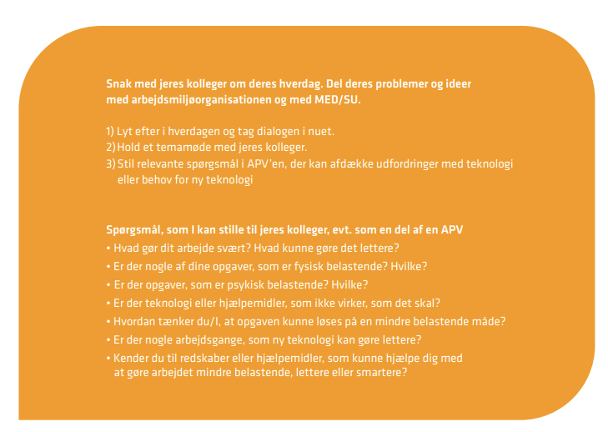
Observér og tal med kollegerne

Slide 6
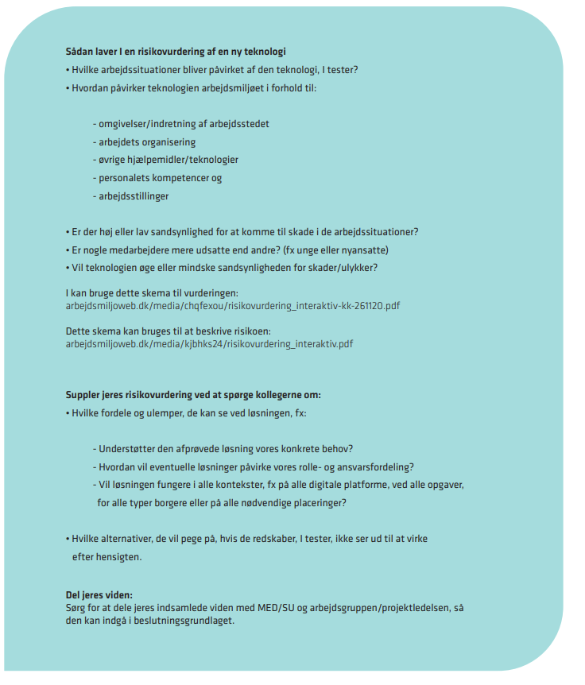
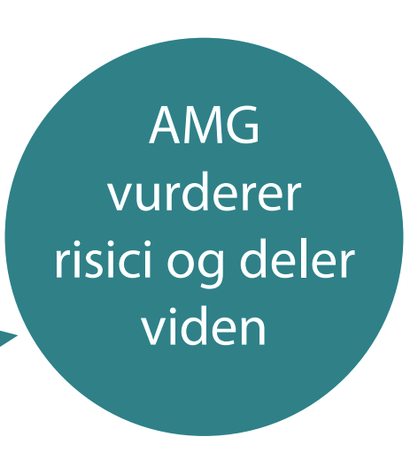
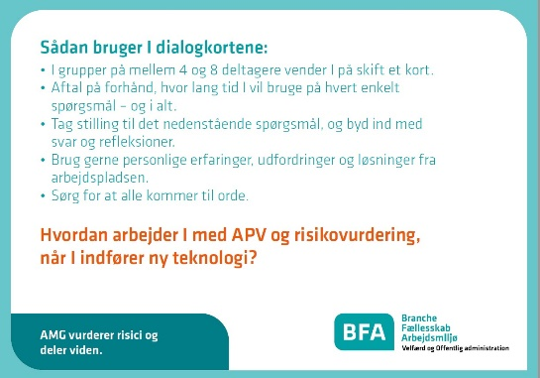
Vurdér risici og del viden

Slide 7
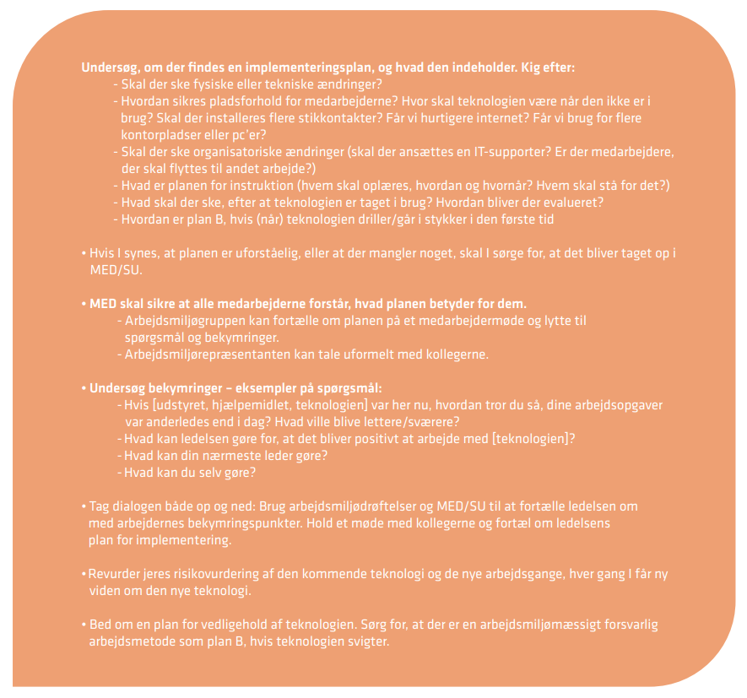
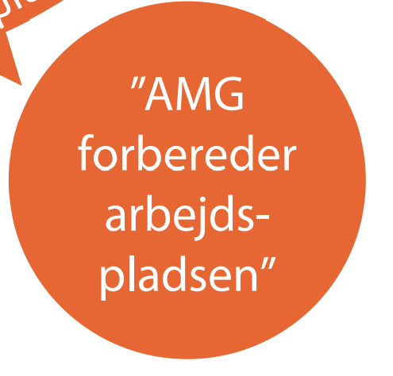
Forbered arbejdspladsen

Slide 8
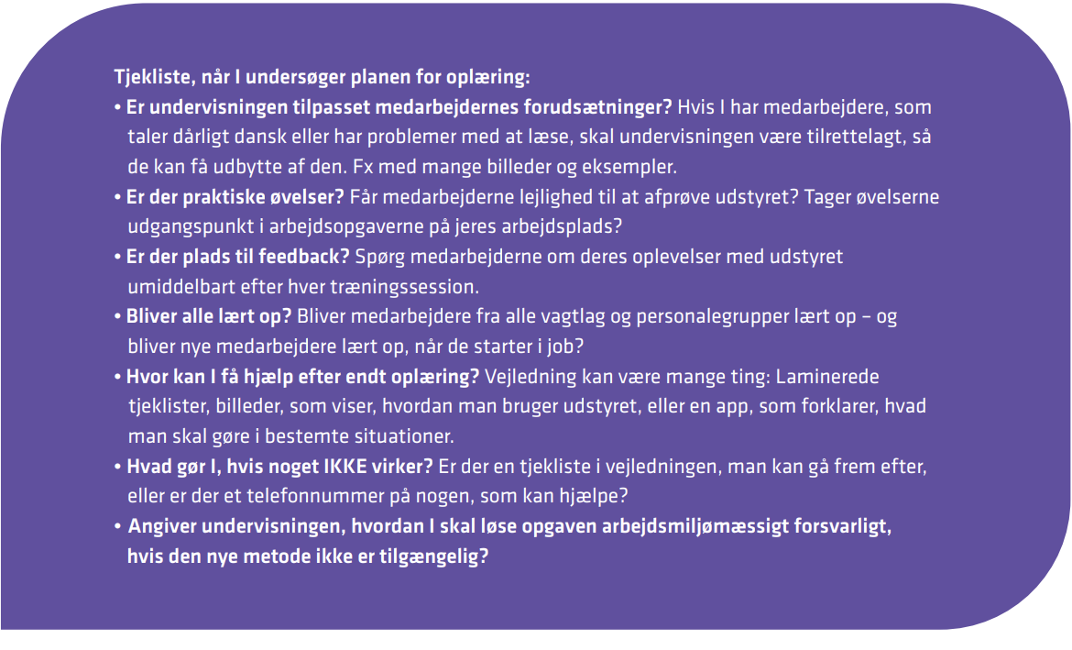
Hold øje med at oplæring finder sted

Slide 9
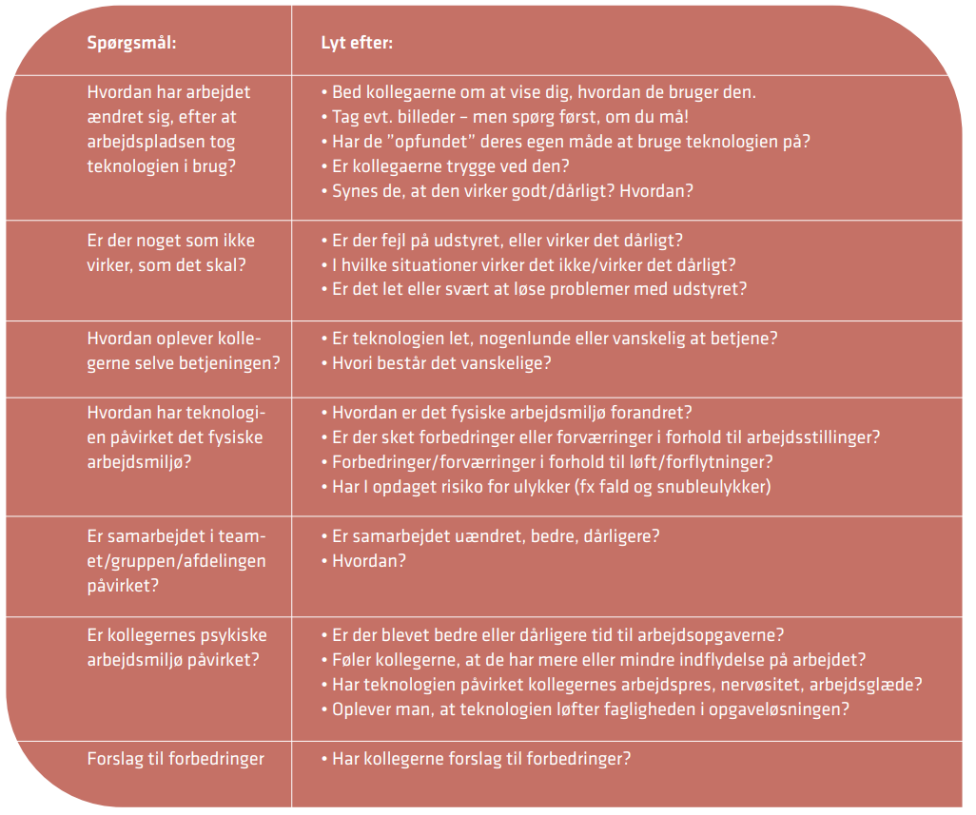
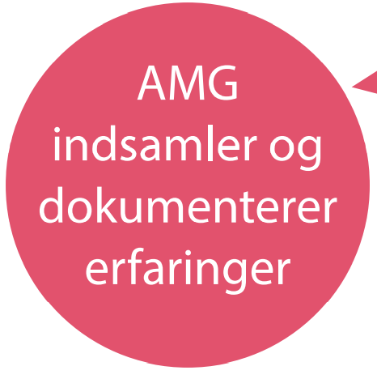
Indsaml og dokumentér erfaringer

Slide 10
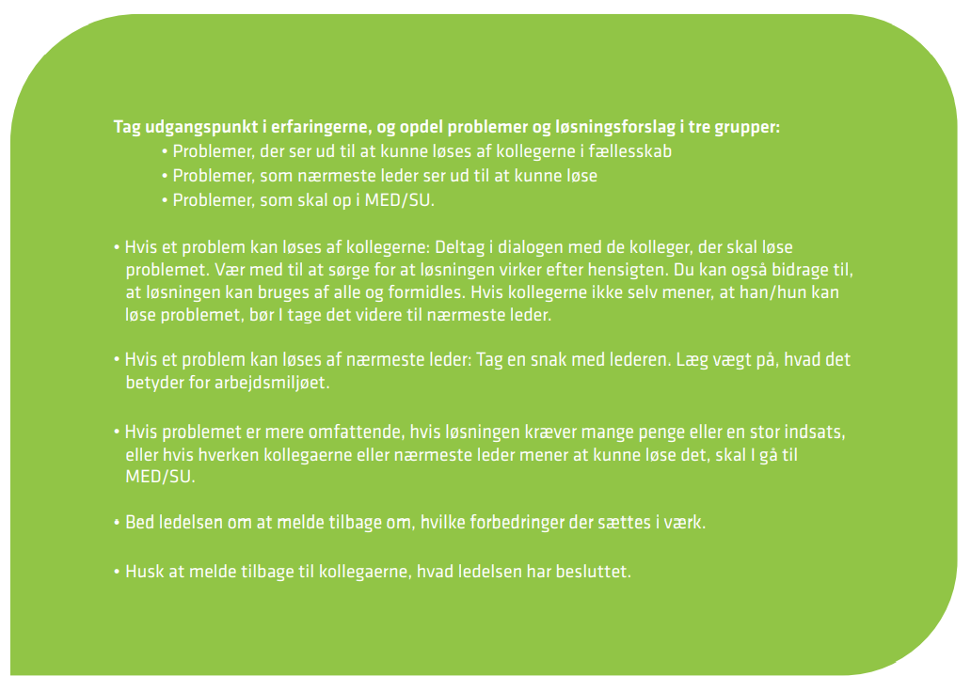
Kom med forslag til MED/SU og ledelse

